Slide 1
DSAI-final project Predict future sales idea presenatation
F74087028 張崇一
F74087010 李世煊

Slide 2
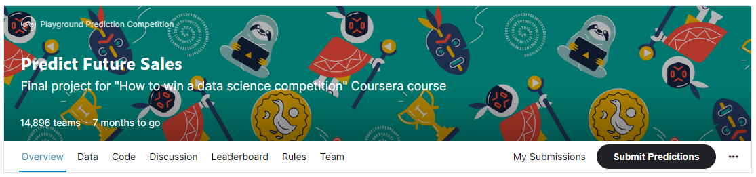
Introduction
存有歷史銷售數據
目標：預測測試集中每個ID月銷量

Slide 3
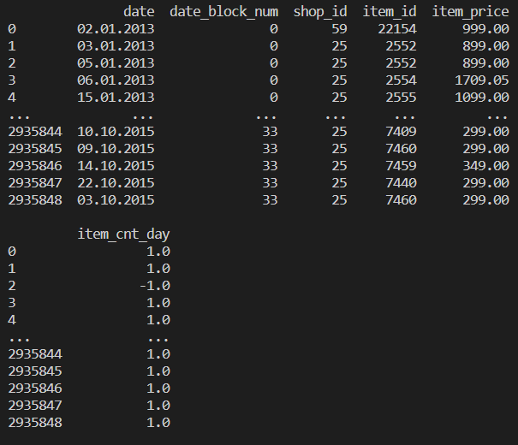
Dataset
Training data
2013年1月到2015年10月的每日銷售資訊

Slide 4
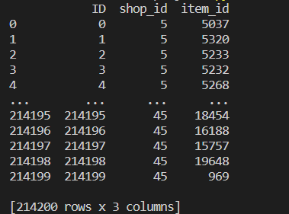
dataset
Test data
2015年11月的商店ID和商品ID
目標：預測商品月銷售額

Slide 5
Feature selection
Data_block_num
用來判斷月份
每月商店總銷售額
商店ID
商品ID
延遲1個月，2個月的特征
每月銷售額具有時間趨勢，可能前1個月或2個月和這個月的資料具有關聯性

Slide 6
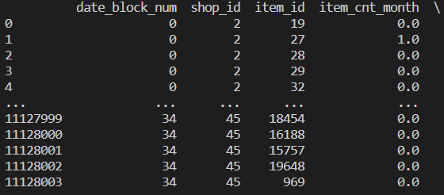
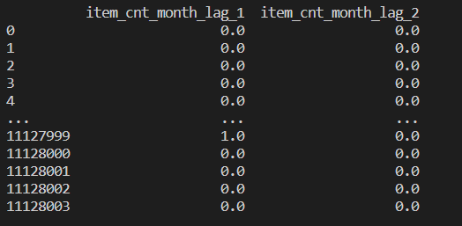
Feature selection

Slide 7
訓練model
XGBoost
max_depth=8
n_estimators=1000
min_child_weight=300
colsample_bytree=0.8
subsample=0.8
eta=0.3
seed=42

Slide 8
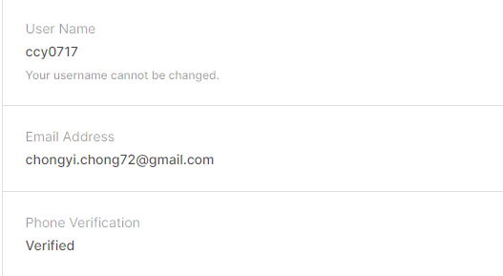
result
Kaggle成績：

Slide 9
What we learn
中間有用過不同的模型train，例如random forest regressor、lstm ，也有將一堆regressor ensemble起來train，對其中的差異有了更多的了解
學習其他組別處理資料的方法，像是加入延後一個月和兩個月的特征

Slide 10
Thank you

